Slide 1
Đại số tuyến tính cho học máy
Nguyễn Văn Hiệu
Khoa Công nghệ Thông tin

Slide 2
Nội dung
Giới thiệu đại số tuyến tính
Các khái niệm cơ bản
Nhân ma trận và vectơ
Ma trận đơn vị và ma trận nghịch đảo
Vectơ riêng, chỉ số riêng
Phân rã ma trận
Chéo hóa ma trận
SVD

Slide 3
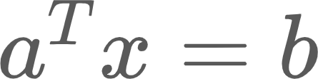
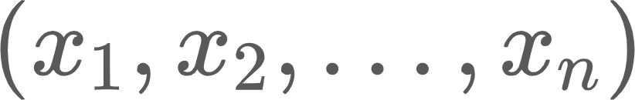
Giới thiệu đại số tuyến tính
Một nhánh toán học liên quan đến phương trình tuyến tính
Sử dụng ký hiệu véc tơ thì phương trình tuyến tình thành:
Gọi a là phép biến đổi tuyến tính(linear transformation) của x
Nền tảng của hình học để xác định đối tượng như đường thẳng, mặt phẳng và phép quay:
Phương trình tuyến tính xác định một mặt phẳng trong không gian
Những đường thẳng giao nhau xác định nghiệm chung của các phương trình
Notes:
Đại số tuyến tính là gì?

Slide 4
Giới thiệu đại số tuyến tính
Đại số tuyến tính dựa trên toán học liên tục, chứa không phải toán rời rạc
Cần kinh nghiệm về đại số tuyến tính ( cụ thể như Computer scientists)
Cần thiết để hiểu các thuật toán ( đặc biệt liên quan đến học máy)
Ví dụ
Cần chuyển đổi một vectơ đầu vào thành một vectơ đầu bởi các biến đổi tuyến tính.
Tập trung vào đại số tuyến tính cho học máy, công nghệ thông tin- bỏ qua khía cận khác của đại số tuyến tính.
Notes:
Tại sao cần làm việc với đại số tuyến tính

Slide 5
Các khái niệm cơ bản

Slide 6
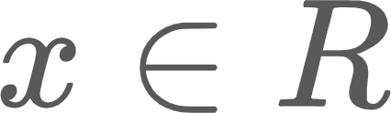
Vô hướng ( Scalar)
Một vô hướng là một số bất kì thuộc tập số nào đó.
Ngược lại với các đối tượng trong đại số tuyến tính, thường mảng số
Vô hướng có thể có giá trị thực hoặc giá trị nguyên
Ví dụ - biểu diễn độ dốc của một đường thẳng
xác định bởi một số thực
Ví dụ - biểu diễn số đơn vị
xác định bởi một số tự nhiên
Notes:
Một vô hướng là một số bất kì thuộc tập số nào đó. Khi định nghĩa một số ta phải chỉ rõ tập số mà nó thuộc vào. Ví dụ,
n
n là số tự nhiên sẽ được kí hiệu:
n \in \mathbb{N}
n∈N, hoặc
r
r là số thực sẽ được kí hiệu:
r \in \mathbb{R}
r∈R. Một số thường có thể định nghĩa được bằng một kiểu dữ liệu nguyên thủy của các ngôn ngữ lập trình. Như số tự nhiên có thể là kiểu int, số thực có thể là kiểu float trong Python.

Slide 7
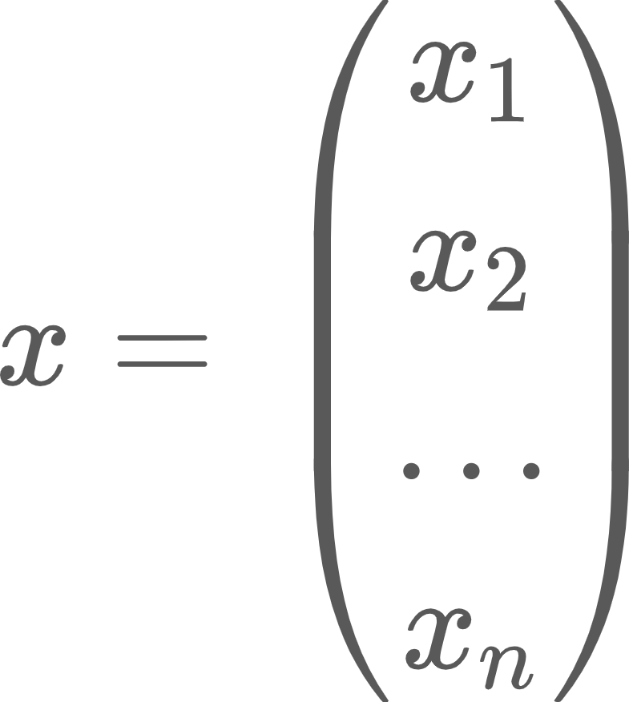
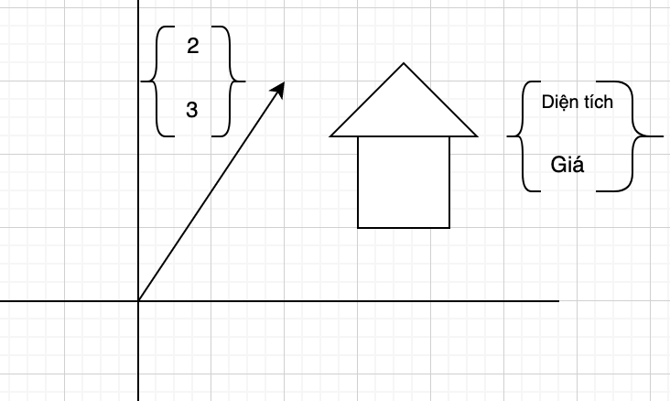
Vectơ (Vector)
Vectơ là một mảng các vô hướng như mảng một chiều trong ngôn ngữ lập trình
Các phần tử trong vectơ được đánh địa chỉ và có thể truy cập qua địa chỉ tương ứng
Trực quan hóa vectơ

Slide 8
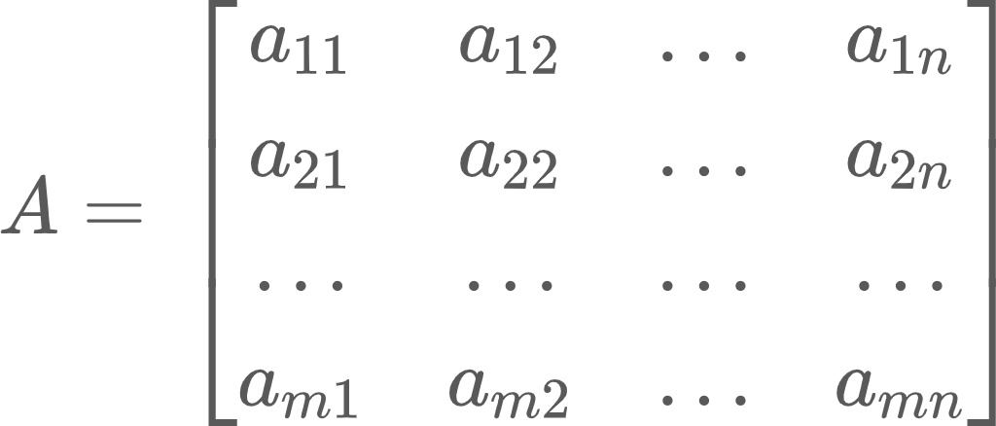
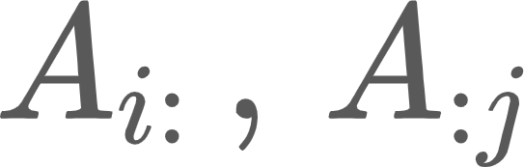
Ma trận (Matrix)
Ma trận là một mảng hai chiều của các vô hướng như mảng 2 chiều trong ngôn ngữ lập trình.
m. n là hạng của ma trận A,
ứng với hàng i (vectơ hàng) và cột j(vectơ cột).
Vectơ là trường hợp đặc biệt của ma trận
Notes:
Ma trận là một mảng 2 chiều của các vô hướng tương tự như mảng 2 chiều trong các ngôn ngữ lập trình

Slide 9
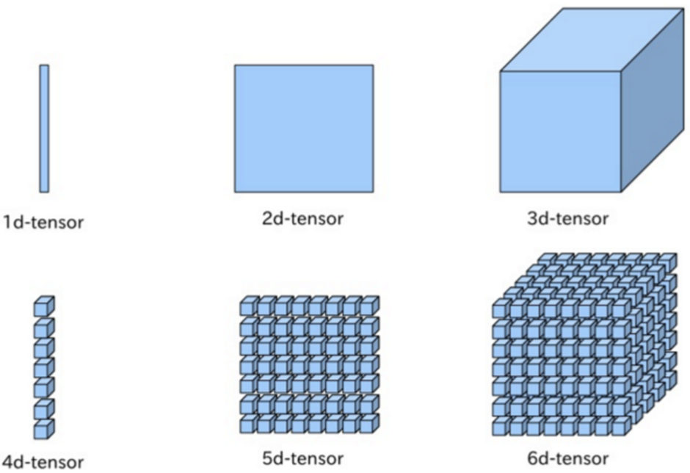
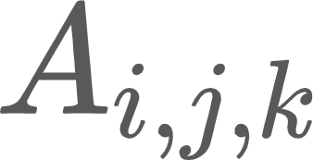
Tenxơ(Tensor)
Tenxơ là một mảng nhiều chiều
Hình ảnh màu RGB có ba chiều
Các trường hợp riêng
Ma trận xem là tenxơ 2 chiều,
Vecto xem là tenxơ 1 chiều,
Vô hướng xem là tenxơ 0 chiều.
Phần tử (i,j,k) trên tenxơ ba chiều:

Slide 10
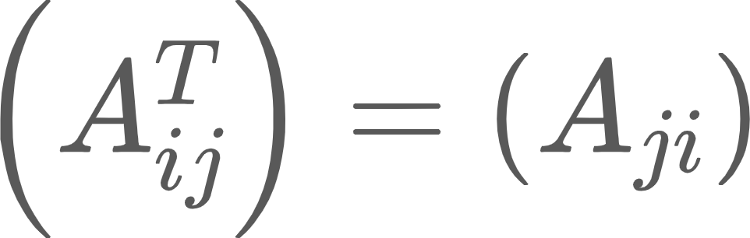

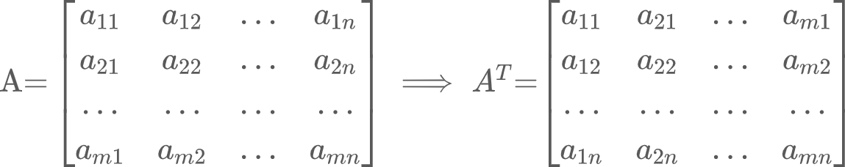
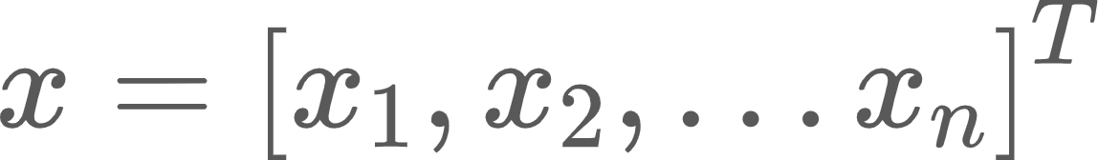
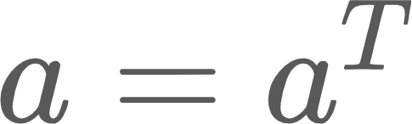
Ma trận chuyển vị(Transpose of a matrix)
Chuyển vị là phép toán quan trọng trên ma trận
Ma trận chuyển vị của A, ký hiệu :
Trường hợp riêng của ma trận:

Slide 11
Cộng ma trận
Cộng ma trận cùng kích thước
Nếu ma trận A và B có cùng kích thước mxn:
Cộng hoặc nhân ma trận với một số ( một vô hướng)
Các ký hiệu trên thường ít sử dụng trong học máy:
Cộng ma trận với vectơ

Slide 12

Nhân ma trận
Phép nhân ma trận là phép toán lấy tổng của tích các phần tử của hàng với cột tương ứng.
Phép nhân ma trận khả thi khi và chỉ khi số cột của ma trận bên trái bằng số hàng của ma trận bên phải.
Lưu ý phép nhân ma trận trên không phải là phép nhân từng phần tử của hai ma trận:
Phép nhân từng phần tử Hadamard:
Notes:
Phép nhân từng phần tử Hadamard

Slide 13
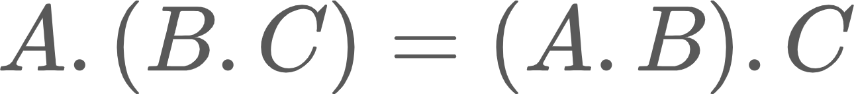
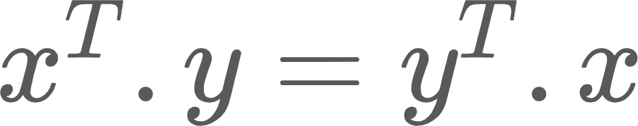
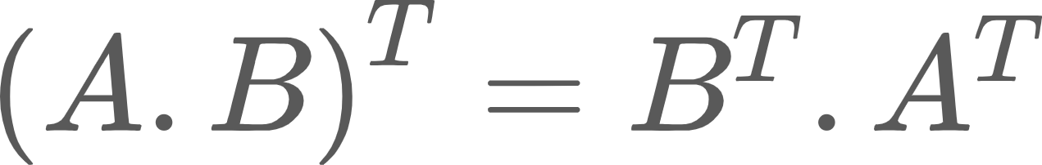
Nhân ma trận
Tính chất phép nhân ma trận
Tính kết hợp:
Tính phân phối:
Tính giao hoán:
Tính chuyển vị:

Slide 14
Phép nhân Hadamard
Phép nhân từng phần tử của hai ma trận cùng cấp
Phép chia từng phần tử của hai ma trận
Phép lũy thừa từng phần tử của ma trận
Notes:
Phép nhân từng phần tử Hadamard

Slide 15
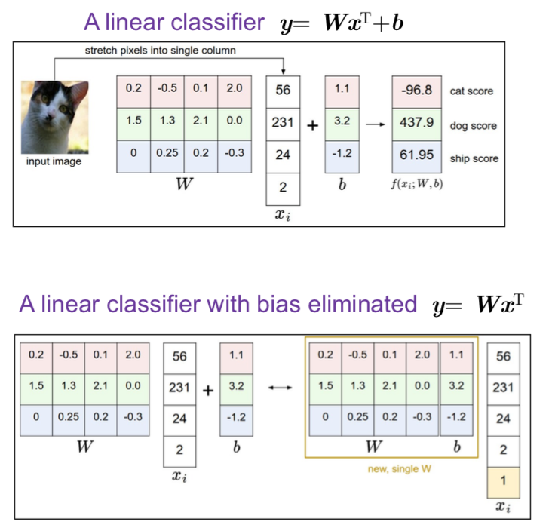
Ví dụ tenxơ trong học máy
Vectơ x được chuyển thành vectơ y bởi phép nhân giữa ma trận W và x

Slide 16

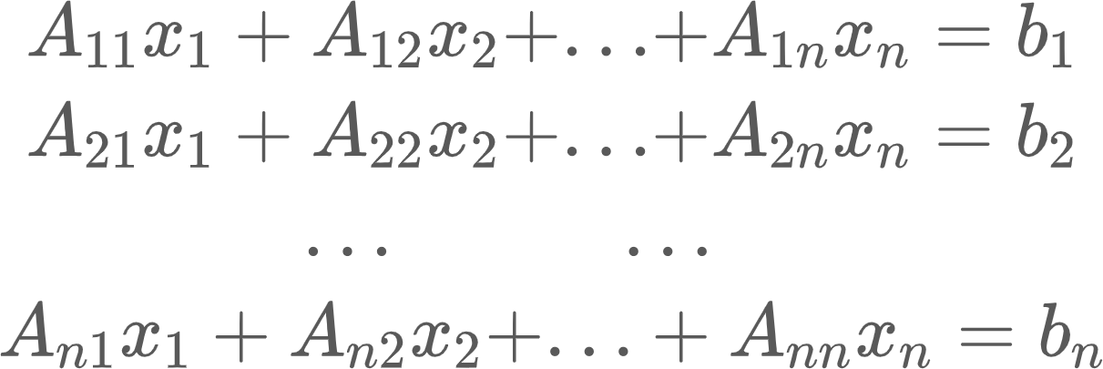
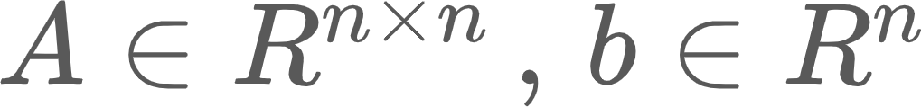
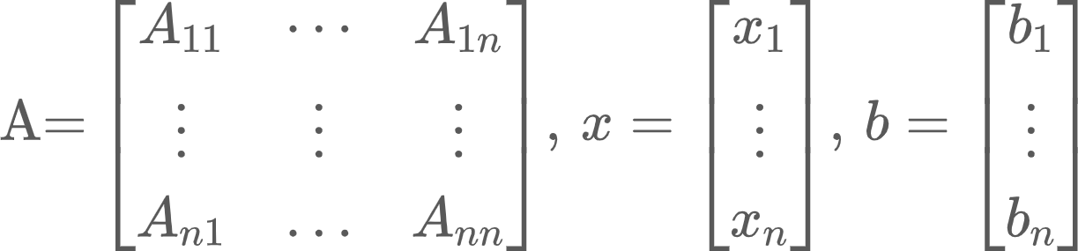
Biến đổi tuyến tính
n phương trình và n ẩn
A là phép biến đổi tuyến tính tờ vectơ x sang vectơ b
Đôi khi chúng ta đi tìm x khi biết A và b
Notes:
Linear Transformation

Slide 17
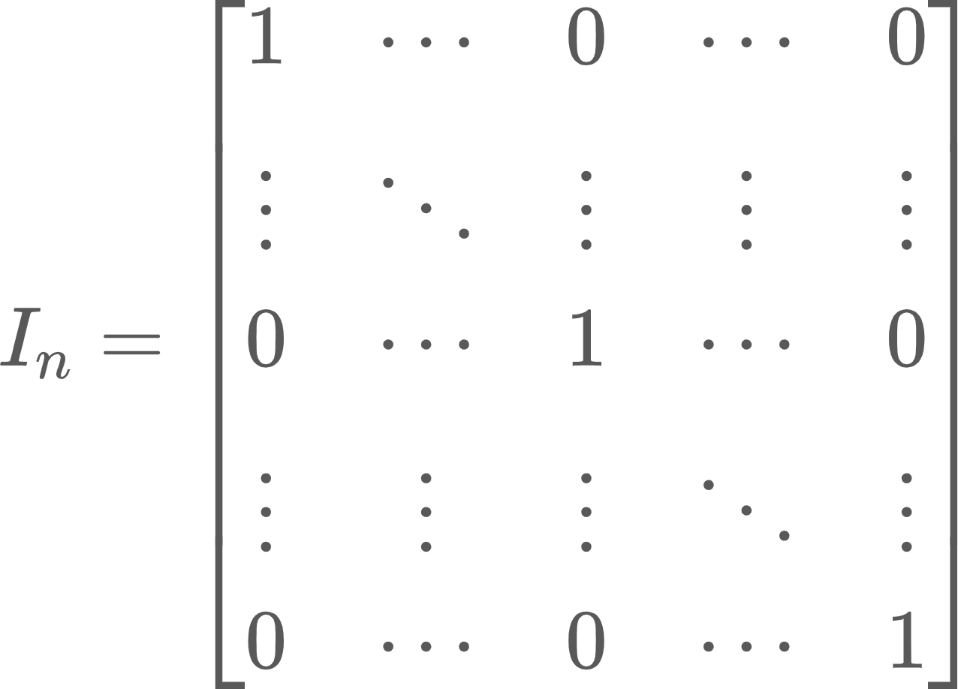
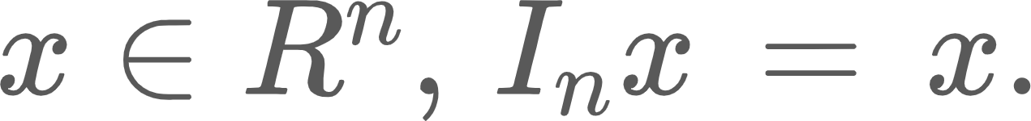
Ma trận đơn vị
Ma trận đơn vị cấp n ký hiệu
Notes:
Identity and Inverse Matrices

Slide 18
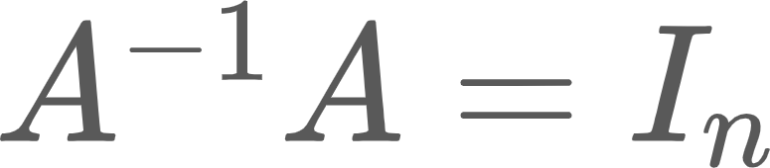
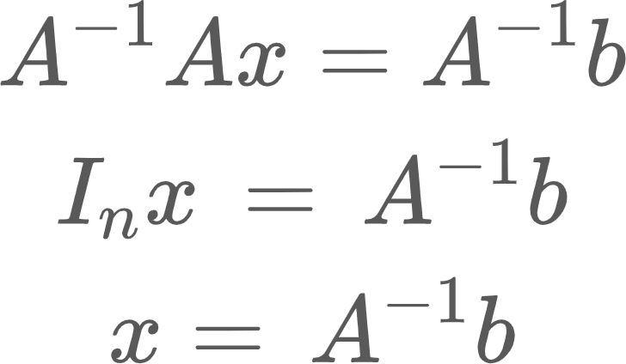
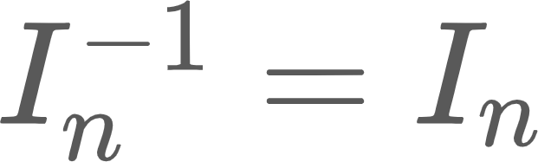
Ma trận nghịch đảo
Ma trận nghịch đảo của ma trận vuông A được định nghĩa:
Giải phương trình theo các bước:
Vấn đề: tìm ma trận nghịch đảo của ma trận A
Phương pháp định thức
Phương pháp biến đổi cơ bản
Lưu ý:

Slide 19
Tìm ma trận nghịch đảo
Phương pháp dùng định thức
Phương pháp biến đổi sơ cấp
Notes:
Closed-Form Solutions

Slide 20
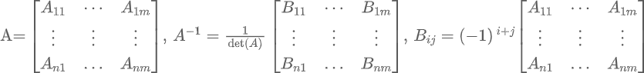
Tìm ma trận nghịch đảo ( tiếp)
Phương pháp định thức(det(A) !=0):
Bij là phần bù của Aij trong A
Phương pháp biến đổi sơ cấp:

Slide 21
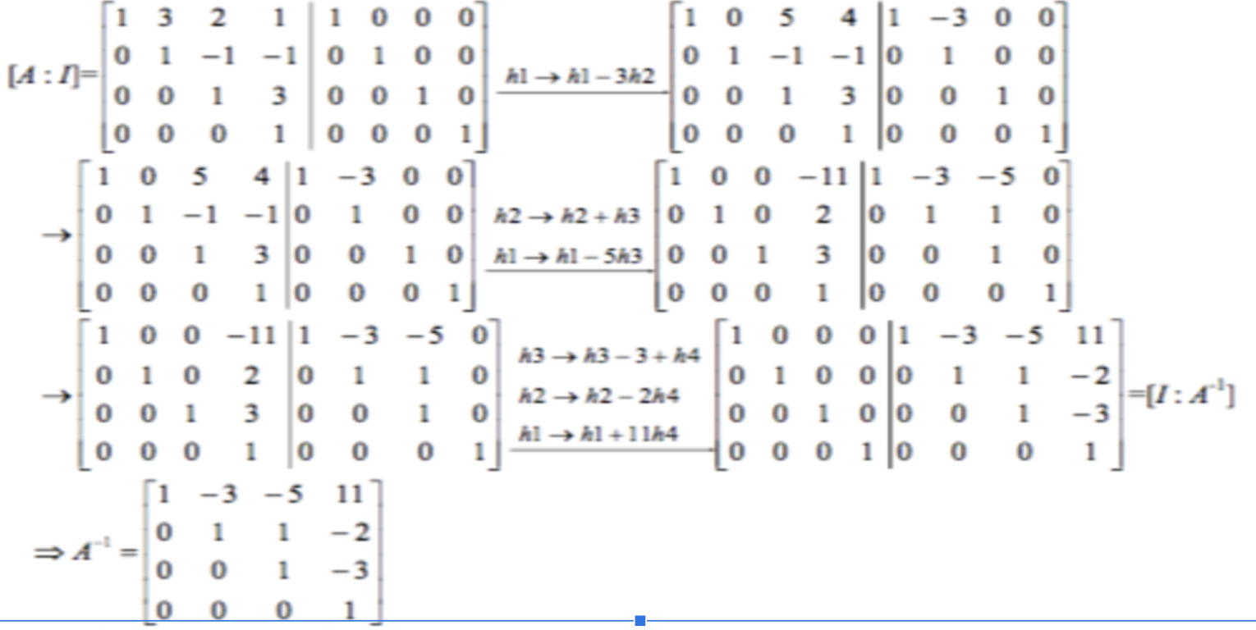
Tìm ma trận nghịch đảo ( tiếp)
Phương pháp biến đổi sơ cấp:
Ví dụ:

Slide 22
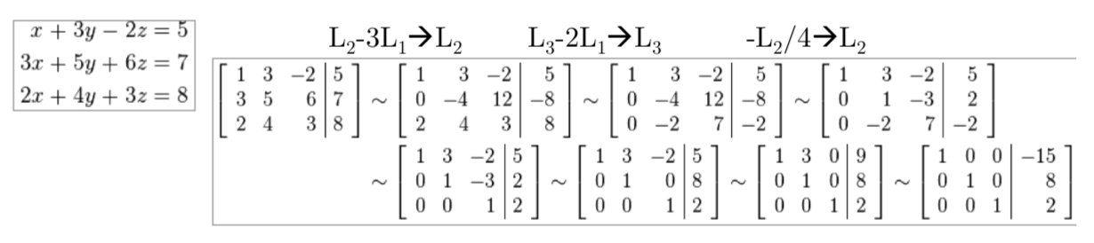
Tìm ma trận nghịch đảo ( tiếp)
Phương pháp khử Gauss:
Ví dụ:

Slide 23
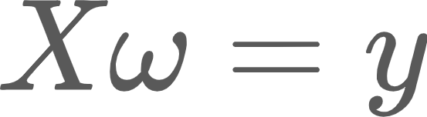
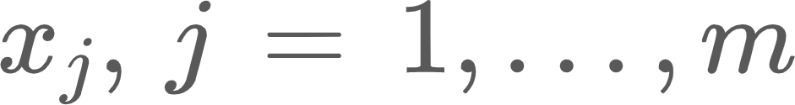
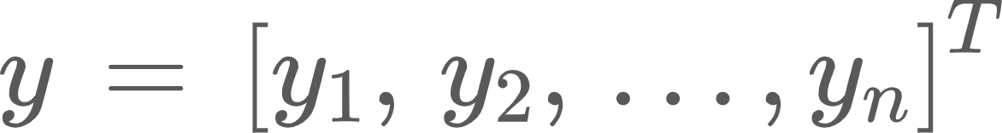
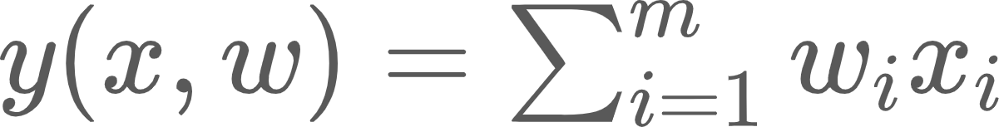
Hệ phương trình tuyến tính
Bài toán hồi quy tuyến tính
Thay vì
Bài toán hồi quy tuyến tính
X ma trận kích thước nxm, với m đặc trưng và n mẫu,
w - vectơ trọng số
y - nhãn của của các mẫu:
Cần tìm vectơ w, để xây dựng kết quả:

Slide 24
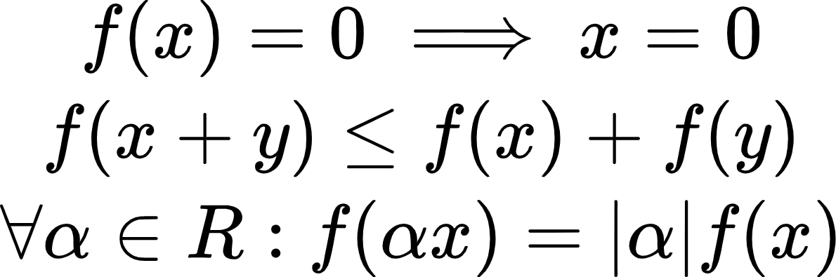
Độ đo (norms)
Trong không gian vectơ norms dùng để đo kích thước của một vectơ
Norms là ánh xạ vectơ vào một số không âm
Norm của vectơ x là khoảng cách từ gốc đến x:
Hàm độ đo f phải thỏa mãn 3 tính chất:

Slide 25
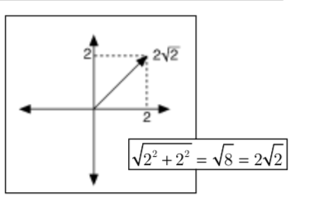

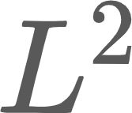
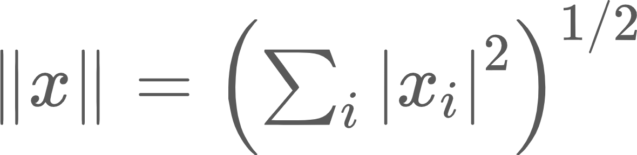
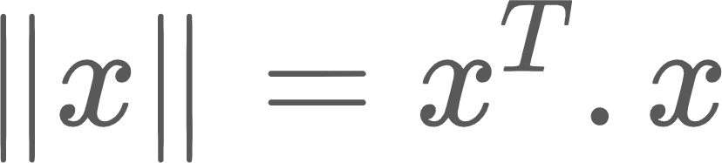
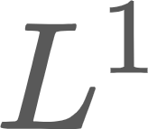
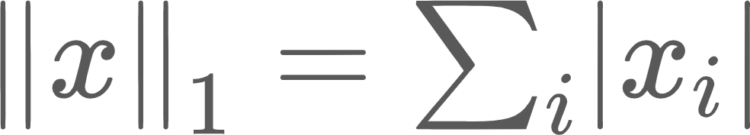

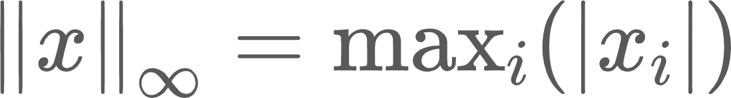
Norm cấp P
Norm cấp p ký hiệu
Norm cấp 2 ký hiệu
Độ độ khoảng Euclid
Học máy thường dùng:
Norm cấp 1 ký hiệu:
Đo khoảng cách giữa các phần tử tại vị trí 0, so với phần tử gần đó
Norm cấp oo ký hiệu
Độ đo max

Slide 26
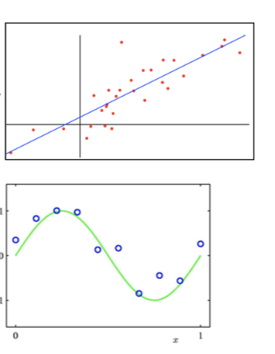

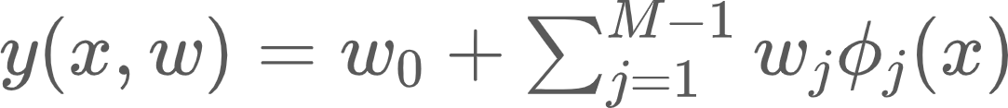
Norm trong bài toán hồi quy
Hồi quy tuyến tính ( Linear Regression)
Bias là hàm phi tuyến
Hàm mất mát(loss function)

Slide 27
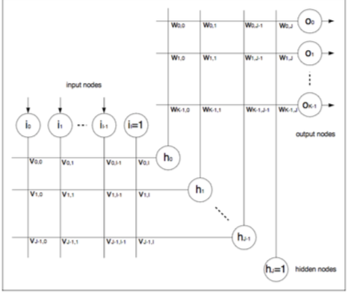
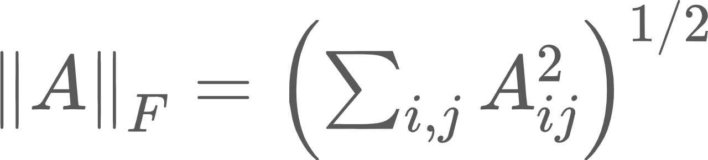
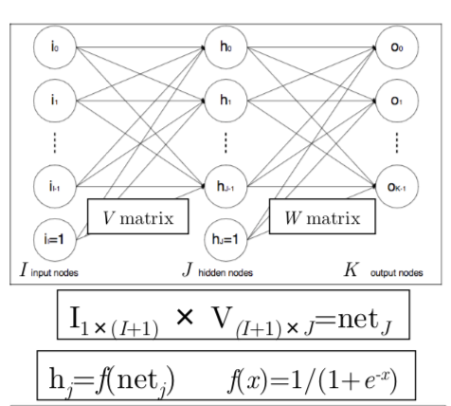
Frobenius Norm
Tương tự với độ đo cấp hai
Frobenius trong học máy:
Mỗi lớp của mạng nơron thực hiện phép nhân ma trận

Slide 28
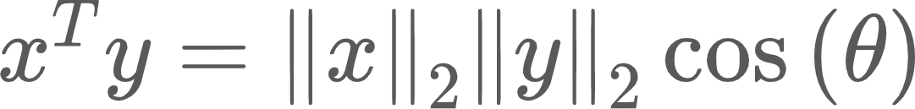
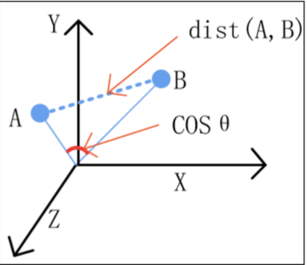
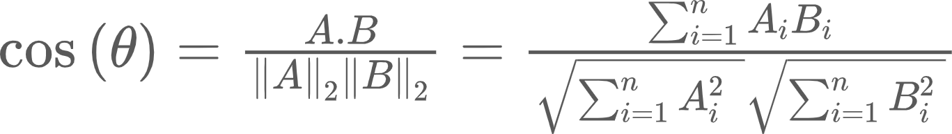
Gốc giữa hai vectơ
Tích giữa hai vectơ có thể viết dưới dạng độ đo cấp hai và gốc giữa chúng
Độ đo tương tự của hai vectơ

Slide 29
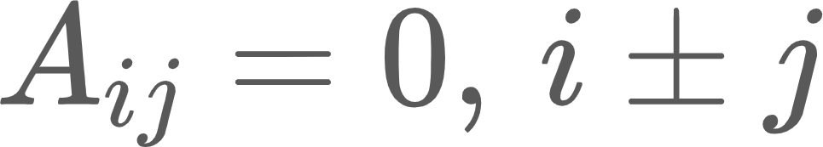
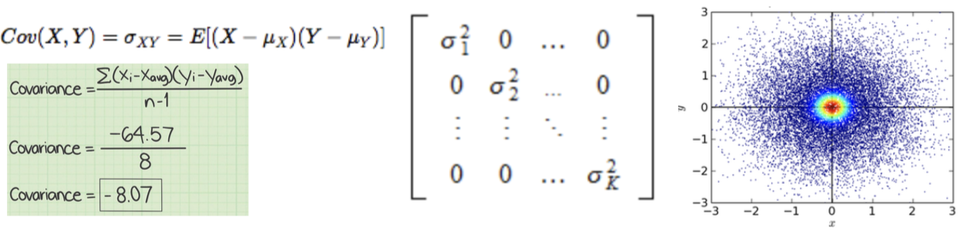
Ma trận chéo (Diagonal matrix)
Ma trận chéo là ma trận vuông, có
Lưu ý ma trận vuông không cũng là ma trận chéo
Ma trận đơn vị
Ma trận hiệp phương sai
Notes:
Diagonal Matrix

Slide 30



Ma trận chéo (Diagonal matrix)
Nhân ma trận chéo với vectơ
Ma trận nghịch đảo của ma trận chéo ( không phải ma trận chéo không)
Notes:
Diagonal Matrix

Slide 31


Ma trận đối xứng( symmetric matrix)
Ma trận đối xứng là ma trận có tính chất:
Ma trận khoảng cách:

Slide 32






Hệ trực giao và trực chuẩn
Một hệ cơ sở
Hệ cơ sở trực giao nếu
Hệ cơ sở trực chuẩn:
Hệ trực chuẩn
Ma trận trực giao
V ma trận trực giao thì
Lưu ý: không có khái niệm ma trận trực chuẩn

Slide 33


Phân rã ma trận (Matrix decomposition )
Ma trận có thể phân rã thành các nhân tố
Số nguyên lớn hơn 1 có thể phân rã thành các số nguyên tố
Ma trận A có thể phân rã thành các ma trận
V - vectơ riêng của A
- chỉ số riêng của A

Slide 34



Vectơ riêng và giá trị riêng(tiếp)
Phương trình đặc trưng của A:
Định thức đặc trưng của A
Chỉ số riêng của ma trận A:
Chỉ số riêng

Slide 35



Vectơ riêng và giá trị riêng(tiếp)
Ví dụ về ma trận không suy biến:
Định thức đặc trưng của A
Chỉ số riêng của ma trận A:
Vectơ riêng của ma trận A

Slide 36



Eigen decomposition
Ma trận A có n vectơ riêng độc lập tuyến tính
Xây dựng các ma trận V bởi các các vectơ riêng
Xây dựng ma trận đường chéo bởi các chỉ số riêng
Ma trận phân rã theo theo chỉ số riêng:

Slide 37




Eigen decomposition ( tiếp)
Ma trận A đối xứng có giá trị thực :
Ma trận trực giao Q, tức
Ma trận chéo hóa các chỉ số riêng của A
Ma trận đối xứng được phân rã :

Slide 38



Phân rã ma trận bởi Cholesky
Phép toán khai căn trong số học:
Ma trận A với điều kiện , thì
L - ước Cholesky của ma trận A

Slide 39


Phân rã ma trận bởi Cholesky(tiếp)
Ví dụ A ma trận vuông cấp 3 với điều kiện

Slide 40


Phân rã ma trận bởi Cholesky(tiếp)
Ví dụ A ma trận vuông cấp 3 với điều kiện

Slide 41

Singular Value Decomposition
Phân rã ma trận bởi chỉ số riêng theo chỉ số riêng:
A phải ma trận vuông không suy biến
Phân rã ma trận đối xứng bởi chỉ số riêng:
Trường hợp riêng của phân rã ma trận bởi chí số riêng
Phân rã ma trận bởi Cholesky
Ma trận vuông thực, dương, đối xứng, không suy biến
Vấn đề: Phân rã ma trận A, không vuông
Notes:
Singular Value Decomposition

Slide 42

Singular Value Decomposition (tiếp)
SVD là kỹ thuật phân rã với dạng
SVD sử dụng phổ biến hơn:
Sử dụng ma trận vuông, không suy biến
Sử dụng ma trận vuông đối xứng, không suy biến
Sử dụng ma trận phân rã bởi cholesky
Sử dụng với bất kỳ ma trận thực.

Slide 43





Singular Value Decomposition (tiếp)
Ma trận
U và V là ma trận trực chuẩn
D ma trận chéo với
=
x
x

Slide 44






Singular Value Decomposition (tiếp)
với là chỉ số riêng của ma trận
U là vectơ riêng của ma trận
là left singular vector of A
là right singular vector of A
Notes:
import numpy as np
from numpy import linalg as LA
m, n = 2, 3
A = np.random.rand(m, n)
U, S, V = LA.svd(A)
# checking if U, V are orthogonal and S is a diagonal matrix with
# nonnegative decreasing elements
print 'Frobenius norm of (UU^T - I) =', \
LA.norm(U.dot(U.T) - np.eye(m))
print '\n S = ', S, '\n'
print 'Frobenius norm of (VV^T - I) =', \
LA.norm(V.dot(V.T) - np.eye(n))

Slide 45

Ứng dụng SVD trong ML
SVD được sử dụng nhiều trong hệ thống gợi ý
Collaborative filter
PCA - Principal Components Analysis
Biến đổi tập dữ liệu nhiều chiều về tập dữ liệu ít chiều hơn ( thường 2 hoặc 3 chiều)
Notes:
Collaborative filtering (CF)

Slide 46


Ứng dụng SVD trong ML
Giảm chiều dữ liệu r << m, n

Slide 47


Truncated SVD
Ma trận
U và V là ma trận trực giao
D ma trận chéo với
=
x
x
Vấn đề: Thường có lượng nhỏ có giá trị lớn. Còn lại các gần bằng 0

Slide 48

Truncated SVD (tiếp)
Chọn k nhỏ hơn r
Độ lệch
Notes:
Truncated SVD

Slide 49



Truncated SVD (tiếp)
Độ lệch
k = 0
Sai số càng nhỏ nếu phần giá trị riêng bị loại càng nhỏ
Ví dụ muốn dữ lại ít nhất 90% thông tin của A:
Trước hết tính mẫu
Sau đó chọn k thỏa mãn bất đẳng thức
Notes:
Truncated SVD

Slide 50
Tài liệu
[V. M. P. Deisenroth, et. al., 2020] Mathematics for Machine Learning, Cambridge University Press.
[E. Lehman, et. al. 2017] Mathematics for Computer Science, Eric Lehman Google Inc.
[Gerard O’Regan,2016] Guide to Discrete Mathematics, Springer International Publishing Switzerland

Slide 51

Cám Ơn!

